Slide 1
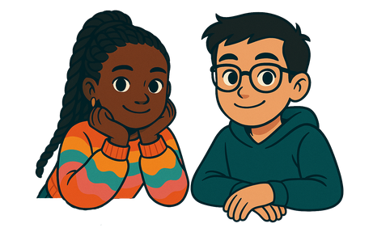
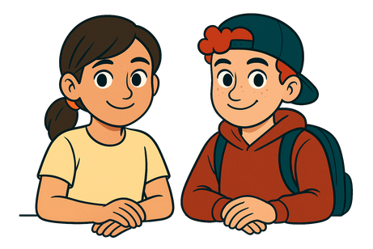
Nutzen vs Risiko
One-Minute-Paper
Frage 1: Wie können KI-gestützte Anwendungen dich beim Üben unterstützen?
Frage 2: Wann verkürzen sie Lernschritte so, dass du weniger lernst?
5
Kapitel 3.2 | Kapieren statt Kopieren – KI lernförderlich nutzen
Notes:
→ Ziel: Sprache für „lernförderlich vs. hinderlich“.

Slide 2
Wann würdest du KI-gestützte Anwendungen beim Lernen einsetzen und wann bewusst darauf verzichten?
Brainstorming an digitaler Pinnwand
Fügen Sie hier den QR-Code zu der von Ihnen vorbereiteten digitalen Pinnwand ein.
So funktioniert es
Öffne die Pinnwand – Nutze dafür den QR-Code links
Eine Minute überlegen – Denke an konkrete Lernsituationen: Wann würde KI helfen, wann nicht?
Eintragen – Schreibe deinen Beitrag in eine Karte der Pinnwand
Anschauen und ergänzen – Ergänze die Ideen der anderen
Was wisst ihr schon? – Keine Abfrage, sondern Ideensammlung
Scanne den QR-Code
und öffne die Pinnwand
Kapitel 3.2 | Kapieren statt Kopieren – KI lernförderlich nutzen
Notes:
Regt zur bewussten Entscheidungsfindung an

Slide 3
Wie könntest du KI-Anwendungen nutzen, um deine eigenen Ideen zu entwickeln, statt dir Ideen vorgeben zu lassen?
Brainstorming an digitaler Pinnwand
Fügen Sie hier den QR-Code zu der von Ihnen vorbereiteten digitalen Pinnwand ein.
So funktioniert es
Öffne die Pinnwand – Nutze dafür den QR-Code links
Eine Minute überlegen – Überlege dir: Was kannst du gut, weil du es selbst geübt hast?
Eintragen – Schreibe deinen Beitrag in eine Karte der Pinnwand
Anschauen und ergänzen – Ergänze die Ideen der anderen
Was wisst ihr schon? – Keine Abfrage, sondern Ideensammlung
Scanne den QR-Code
und öffne die Pinnwand
Kapitel 3.2 | Kapieren statt Kopieren – KI lernförderlich nutzen
Notes:
Betont kreative und eigenständige Nutzung

Slide 4
Wie könntest du KI-Anwendungen nutzen, um deine eigenen Ideen zu entwickeln, statt dir Ideen vorgeben zu lassen?
Brainstorming an digitaler Pinnwand
Fügen Sie hier den QR-Code zu der von Ihnen vorbereiteten digitalen Pinnwand ein.
So funktioniert es
Öffne die Pinnwand – Nutze dafür den QR-Code links
Eine Minute überlegen – Denke daran: Wie entstehen deine besten Ideen normalerweise?
Eintragen – Schreibe deinen Beitrag in eine Karte der Pinnwand
Anschauen und ergänzen – Ergänze die Ideen der anderen
Was wisst ihr schon? – Keine Abfrage, sondern Ideensammlung
Scanne den QR-Code
und öffne die Pinnwand
Kapitel 3.2 | Kapieren statt Kopieren – KI lernförderlich nutzen
Notes:
Fokussiert auf Kompetenzentwicklung

Slide 5
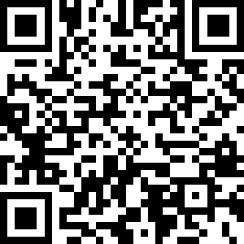
Kapieren statt Kopieren –
KI lernförderlich nutzen
20
Kapitel 3.2 | Kapieren statt Kopieren – KI lernförderlich nutzen

Slide 6



Eine Frage – drei Antworten
Was heißt das für mein Lernen?
Think – Pair – Share
THINK
PAIR
SHARE
5 min
5 min
5 min
Still nachdenken.
Eigene Ideen sammeln.
Kein Reden!
Mit Partner diskutieren.
Ideen austauschen.
Gemeinsam denken!
Ergebnisse präsentieren.
Verschiedene Meinungen.
Aktiv zuhören!
15
Kapitel 3.2 | Kapieren statt Kopieren – KI lernförderlich nutzen

